Slide 1

Τεχνικές Ανάλυσης και Πρόβλεψης Τηλεπικοινωνιακών Αγορών
Ανάλυση Χρονοσειρών

Slide 2
Ορισμός Χρονοσειράς
Οι παρατηρήσεις μιας τυχαίας μεταβλητής, οι οποίες συλλέγονται σε διαδοχικά ισαπέχοντα σημεία του χρόνου, αποτελούν μια χρονολογική σειρά ή χρονοσειρά (time series)

Slide 3
Αναπαράσταση Χρονοσειράς
Οι χρονολογικές σειρές μπορούν να απεικονιστούν με δύο κατηγορίες διαγραμμάτων:
Επικαλυπτόμενα διαγράμματα
Χωριστά διαγράμματα.

Slide 4
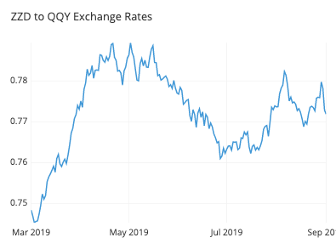
Επικαλυπτόμενα Διαγράμματα
Τα επικαλυπτόμενα γραφήματα εμφανίζουν τις συνεχόμενες σειρές με την ίδια διάταξη. Παραδείγματα:
Πλεγμένα γραφήματα
Γραφήματα γραμμής
Γραφήματα κλίσης
GapChart

Slide 5
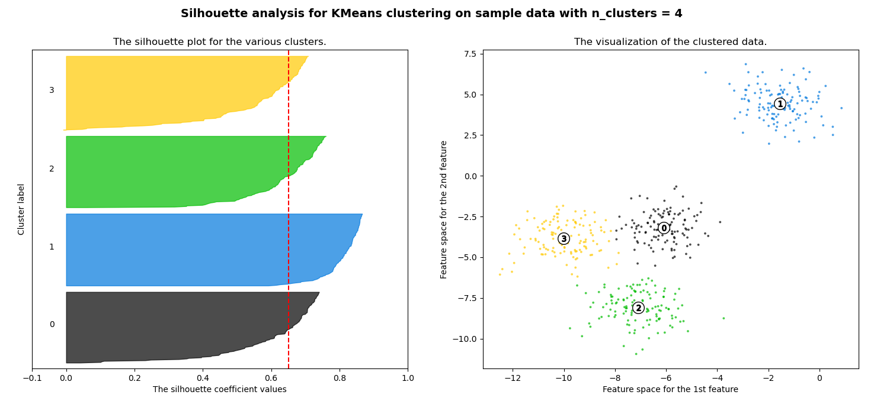
Χωριστά Διαγράμματα
Τα χωριστά διαγράμματα παρουσιάζουν τις χρονοσειρές σε διαφορετικές διατάξεις (αλλά ευθυγραμμισμένες για λόγους σύγκρισης). Παραδείγματα:
Γραφήματα Horizon
Μειωμένο διάγραμμα γραμμής (μικρά πολλαπλάσια)
Γραφική παράσταση σιλουέτας
Κυκλικό γράφημα σιλουέτας

Slide 6
Χρονοσειρές
Διακρίνονται σε:
Συνεχείς (continuous) χρονολογικές σειρές είναι αυτές, όπου η τιμή του φαινόμενου παρατηρείται συνεχώς. Πχ. η συνεχόμενη καταγραφή της θερμοκρασίας του αέρα.
Διακριτές (discrete) χρονολογικές σειρές είναι αυτές, όπου η τιμή του φαινομένου καταγράφεται σε ορισμένα χρονικά διαστήματα. Πχ. η τιμή μιας μετοχής ανά ημέρα.

Slide 7
Χρονοσειρές
Οι τιμές των χρονολογικών σειρών που παρατηρούμε είναι το αποτέλεσμα της ταυτόχρονης επίδρασης τεσσάρων διαφορετικών συνιστωσών:
Τάση
Κυκλικότητα
Εποχικότητα
Τυχαίες κυμάνσεις

Slide 8
Τάση Χρονοσειράς
Τάση είναι η μακροχρόνια γενική κίνηση, που ακολουθεί η χρονοσειρά, που αναπαριστά την αύξηση, ή την πτώση των τιμών της σειράς σε μία εκτεταμένη περίοδο του χρόνου.
Ανοδική ή Καθοδική
Ορισμένες μέθοδοι προσδιορισμού της μακροχρόνιας τάσης είναι η μέθοδος των κινητών μέσων, η μέθοδος της ευθείας ελαχίστων τετραγώνων, η μέθοδος της καμπύλης ελαχίστων τετραγώνων και άλλα.

Slide 9
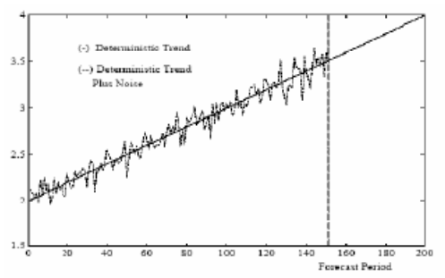
Τάση Χρονοσειράς

Slide 10
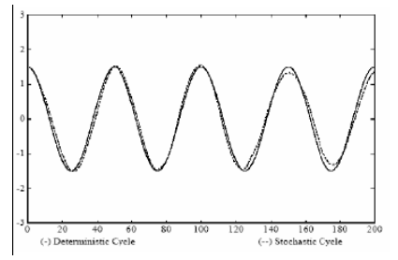
Κυκλικότητα Χρονοσειράς
Η κυκλική συνιστώσα αντιπροσωπεύει εκείνες τις επαναλαμβανόμενες κυμάνσεις γύρω από την τάση
Οι κυμάνσεις αυτές έχουν ανοδικές και καθοδικές φάσεις
Ο χρόνος μεταξύ δύο διαδοχικών κάτω ή άνω σημείων καμπής αποτελεί την περίοδο της κυκλικής κύμανσης.

Slide 11
Εποχικότητα Χρονοσειράς
Η εποχική συνιστώσα είναι μια κυκλική κύμανση με περίοδο όμως το χρονικό διάστημα μέσα στο οποίο εξαντλεί όλες τις ανοδικές και καθοδικές κινήσεις.
Είναι περιοδική, διότι επαναλαμβάνεται ρυθμικά κάθε περίοδο.

Slide 12
Τυχαιότητα Χρονοσειράς
Οποιαδήποτε επίδραση στη διαμόρφωση της τιμής της μεταβλητής, που δεν οφείλεται σε κάποια από τις παραπάνω συνιστώσες, θεωρείται τυχαία ή άρρυθμος κύμανση.
Η τυχαία συνιστώσα εμφανίζεται ακανόνιστα με επιδράσεις, που άλλοτε είναι θετικές και άλλοτε αρνητικές.
Οι τυχαίες κυμάνσεις οφείλονται σε όλες εκείνες τις επιδράσεις, που δεν είναι συστηματικές και επομένως δεν μπορούν να προβλεφθούν.

Slide 13
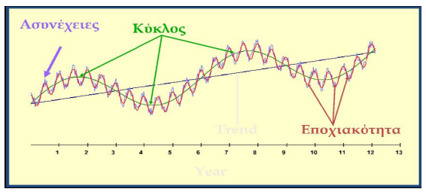
Συνιστώσες Χρονοσειρών

Slide 14
Στασιμότητα Χρονοσειράς
Η στασιμότητα αποτελεί ένα βασικό χαρακτηριστικό των χρονολογικών σειρών, καθώς απλοποιεί την μελέτη τους.
Βασικός σκοπός της μεθόδου της ανάλυσης είναι να διαχωριστούν και να απομονωθούν τα διάφορα χαρακτηριστικά μιας χρονολογικής σειράς και κυρίως τα στάσιμα από τα μη – στάσιμα χαρακτηριστικά (η τάση, η περιοδικότητα – εποχικότητα και ο θόρυβος).

Slide 15
Στασιμότητα Χρονοσειράς
Υπάρχουν δύο ορισμοί της στασιμότητας:
Ισχυρή στασιμότητα: Όταν όλες οι ροπές της χρονοσειράς είναι ανεξάρτητες του χρόνου ή όταν οι ιδιότητες της δεν επηρεάζονται από μια αλλαγή στην αρχή μετρήσεως του χρόνου
Ασθενής στασιμότητα: Όταν οι δύο πρώτες ροπές (μέση τιμή – διασπορά) είναι ανεξάρτητες του χρόνου, δηλαδή σταθερές.
Εάν μια χρονοσειρά παρουσιάζει τάση, τότε αυτή δεν θα είναι στάσιμη.

Slide 16
Στασιμότητα Χρονοσειράς
Εάν η χρονοσειρά είναι στάσιμη, τότε τα δεδομένα κυμαίνονται γύρω από ένα σταθερό μέσο, είναι δηλαδή ανεξάρτητα του χρόνου και η διακύμανση να παραμένει σταθερή ή όχι.
Εάν δεν παρατηρείται αλλαγή της μέσης τιμής με την πάροδο του χρόνου, τότε η χρονοσειρά είναι στάσιμη ως προς τη μέση τιμή.
Εάν δεν παρατηρείται αλλαγή της διακύμανσης με την πάροδο του χρόνου, τότε η χρονοσειρά είναι στάσιμη ως προς τη διακύμανση.

Slide 17
Έλεγχος Στασιμότητας Χρονοσειράς
Η μέση τιμή και η διακύμανση της χρονοσειράς μπορούν να ελεγχθούν με τη χρήση της γραφικής παράστασής της.
Η μέση τιμή μπορεί επίσης να ελεγχθεί με το διάγραμμα αυτοσυσχετίσεων.
Οι αυτοσυσχετίσεις στάσιμων χρονοσειρών φθίνουν στο μηδέν με γρήγορο ρυθμό, ενώ για μη στάσιμες χρονοσειρές φθίνουν με αργό ρυθμό, καθώς αυξάνει ο αριθμός των καθυστερήσεων (Lags).

Slide 18
Ανάλυση – Πρόβλεψη Χρονοσειράς
Η ανάλυση χρονολογικών σειρών περιλαμβάνει μεθόδους για την ανάλυση δεδομένων χρονοσειρών προκειμένου να εξαχθούν σημαντικά στατιστικά στοιχεία και άλλα χαρακτηριστικά των δεδομένων.
Η πρόβλεψη χρονολογικών σειρών είναι η χρήση ενός μοντέλου για την πρόβλεψη μελλοντικών τιμών βάσει προηγούμενων τιμών.

Slide 19
Ανάλυση Χρονοσειράς
Η ανάλυση χρονοσειρών είναι ένας ειδικός τρόπος ανάλυσης μιας ακολουθίας σημείων δεδομένων που συλλέγονται σε ένα χρονικό διάστημα.
Στην ανάλυση χρονοσειρών, οι αναλυτές καταγράφουν τα σημεία δεδομένων σε σταθερά διαστήματα κατά τη διάρκεια μιας καθορισμένης χρονικής περιόδου και όχι απλώς καταγράφουν τα σημεία δεδομένων διακεκομμένα ή τυχαία.
Αυτό που διαφοροποιεί τα δεδομένα χρονολογικών σειρών από άλλα δεδομένα είναι ότι η ανάλυση μπορεί να δείξει πώς οι μεταβλητές αλλάζουν με την πάροδο του χρόνου. Παρέχει μια πρόσθετη πηγή πληροφοριών και μια καθορισμένη σειρά εξαρτήσεων μεταξύ των δεδομένων.

Slide 20
Ανάλυση Χρονοσειράς
Η ανάλυση χρονολογικών σειρών μπορεί να εφαρμοστεί όταν:
Τα δεδομένα είναι αξιόπιστα και ακριβή. Συλλέγονται από αξιόπιστη πηγή και δίνεται σημασία στην ακρίβεια.
Τα δεδομένα είναι σχετικά και αντιπροσωπευτικά των περιστάσεων, για τις οποίες θα χρησιμοποιηθούν.
Τα δεδομένα είναι συνεπή. Αναπροσαρμόζονται ανάλογα με τις συνθήκες.
Τα δεδομένα είναι έγκαιρα. Συλλέγονται σε τακτά χρονικά διαστήματα.

Slide 21
Πρόβλεψη Χρονοσειράς
Υπάρχουν διάφοροι τύποι κινήτρων και ανάλυσης δεδομένων για χρονολογικές σειρές που είναι κατάλληλες για διαφορετικούς σκοπούς.
Στο πλαίσιο της στατιστικής, της οικονομετρίας, της ποσοτικής χρηματοδότησης, της σεισμολογίας, της μετεωρολογίας και της γεωφυσικής, ο πρωταρχικός στόχος της ανάλυσης χρονοσειρών είναι η πρόβλεψη.

Slide 22
Πρόβλεψη Χρονοσειράς
Το μοντέλο χρονοσειρών (time series model) αποτελεί το πιο διαδεδομένο είδος ποσοτικού μοντέλου πρόβλεψης.
Βασίζεται στην υπόθεση, ότι η μεταβολή της τιμής του μεγέθους ακολουθεί ένα συγκεκριμένο πρότυπο (λανθάνον πρότυπο), που επαναλαμβάνεται στον χρόνο και παραμένει σταθερό.
Βασικός στόχος των μοντέλων είναι η αναγνώριση του ακολουθούμενου προτύπου των ιστορικών δεδομένων και η προέκτασή του στο μέλλον υπό το καθεστώς των σημερινών συνθηκών.

Slide 23
Πρόβλεψη Χρονοσειράς
Ως ποσοτικό μοντέλο μπορεί να εφαρμοστεί όταν πληρούνται οι ακόλουθες τρεις βασικές προϋποθέσεις:
Υπάρχει διαθέσιμη πληροφορία από το παρελθόν.
Η πληροφορία αυτή μπορεί να ποσοτικοποιηθεί σε αριθμητικά δεδομένα.
Μπορεί να θεωρηθεί, ότι οι βασικές συνθήκες του παρελθόντος προτύπου συνεχίζονται και στο μέλλον. (υπόθεση της συνέχειας – assumption of continuity).
Γενικός αποδεκτός κανόνας: ο ιστορικός ορίζοντας πρέπει να είναι τουλάχιστον τετραπλάσιος του ορίζοντα πρόβλεψης

Slide 24
Πρόβλεψη Χρονοσειράς
Το μοντέλο πρόβλεψης χρονοσειρών θεωρείται σαν "μαύρο κουτί" (black box) – δεν κάνει καμία προσπάθεια να ανακαλύψει τους συντελεστές που επηρεάζουν τη συμπεριφορά του.
Βασικά χαρακτηριστικά:
Δεν υπάρχει πάντα η δυνατότητα να συσχετίσουμε ένα μεταβαλλόμενο μέγεθος με κάποιους παράγοντες και πολύ περισσότερο να προσδιορίσουμε τον τρόπο αλληλεπίδρασής τους.
Σε πολλές περιπτώσεις ενδιαφερόμαστε να προσδιορίσουμε μόνο, το τι θα συμβεί και όχι το γιατί.
Το κόστος που απαιτείται στην περίπτωση αυτή είναι πολύ μικρότερο σε σχέση με άλλες κατηγορίες μοντέλων (όπως το επεξηγηματικό).

Slide 25
Εργαλεία Διερεύνησης - Ανάλυσης Δεδομένων Χρονοσειρών
Εξέταση της συνάρτησης αυτοσυσχέτισης
Μέθοδος των διαφορών

Slide 26
Αυτοσυχέτιση
Ως αυτοσυσχέτιση εννοούμε τη συσχέτιση μιας μεταβλητής με καθυστέρηση μίας ή περισσοτέρων χρονικών περιόδων της ίδιας της μεταβλητής
Βασική θεώρηση: Η συμπεριφορά των παραγόντων που επηρεάζουν τη συμπεριφορά των τιμών της εξαρτημένης μεταβλητής κατά την τρέχουσα περίοδο είναι πολύ πιθανόν, να είναι όμοια με εκείνη της προηγούμενης περιόδου, δηλώνοντας με αυτόν τον τρόπο την ύπαρξη πιθανής και ιδιαίτερα θετικής συσχέτισης μεταξύ των τιμών, οι οποίες βρίσκονται χρονικά πλησίον μεταξύ τους

Slide 27
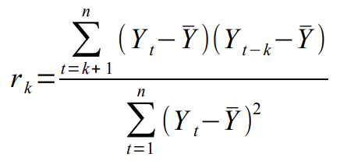
Συντελεστής Αυτοσυχέτισης
Ο συντελεστής αυτοσυσχέτισης (autocorrelation coefficient) συμβολίζεται με r_{k} και υπολογίζεται ως εξής:
όπου k η καθυστέρηση ή χρονοκαθυστέρηση (lag k) μεταξύ των διαδοχικών παρατηρήσεων.

Slide 28
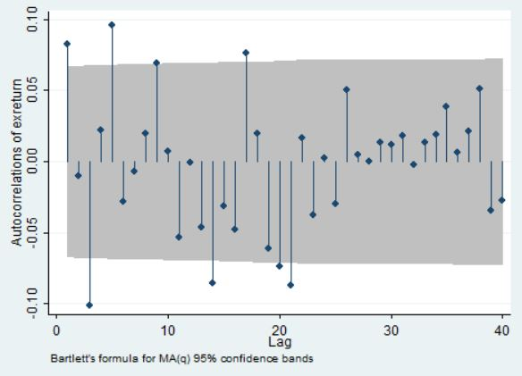
Αυτοσυσχέτιση
Οι συντελεστές αυτοσυσχέτισης για καθυστερήσεις 1, 2, ..., n δημιουργούν τη συνάρτηση αυτοσυσχέτισης (autocorrelation function).
Η γραφική απεικόνιση της σχέσης που υπάρχει ανάμεσα στο συντελεστή αυτοσυσχέτισης r_{k} και στο k απεικονίζεται με το διάγραμμα αυτοσυσχέτισης (correlogram).

Slide 29
Αυτοσυσχέτιση
Η σημασία της συνάρτησης αυτοσυσχέτισης είναι πολύ μεγάλη καθώς:
Δίνει το μέτρο της συσχέτισης των παρατηρήσεων – μετρήσεων, οι οποίες απέχουν χρονικό διάστημα k και
Δείχνει το βαθμό (ένταση) και το μήκος (χρονική διάρκεια) της μνήμης της στοχαστικής διαδικασίας.
Εκφράζει κατά πόσο οι μετρήσεις με χρονική απόσταση k έχουν σχέση μεταξύ τους

Slide 30
Αυτοσυσχέτιση
Με τον συντελεστή αυτοσυσχέτισης απαντάμε λοιπόν στα ερωτήματα:
Είναι τα δεδομένα τυχαία;
Στην περίπτωση, που τα δεδομένα είναι τυχαία, ο συντελεστής αυτοσυσχέτισης θα είναι κοντά στο 0.
Έχουν τα δεδομένα τάση;
Εάν υπάρχει τάση στα δεδομένα, ο συντελεστής αυτοσυσχέτισης της πρώτης χρονοκαθυστέρησης θα είναι συνήθως κοντά στο 1.
Είναι τα δεδομένα στάσιμα;
Είναι τα δεδομένα εποχικά;
Στην περίπτωση, που υπάρχει κάποια εποχικότητα στα δεδομένα, ο συντελεστής αυτοσυσχέτισης θα παρουσιάζει κάποιο peak στη δεδομένη χρονοκαθυστέρηση.

Slide 31
Προβλήματα Εφαρμογής Ανάλυσης Αυτοσυσχέτισης
Πως κάποιος αναλυτής μπορεί να ορίσει, αν ο συντελεστής αυτοσυσχέτισης είναι κοντά στο μηδέν ή όχι;
Για κάποιο συγκεκριμένο επίπεδο εμπιστοσύνης, πότε μία χρονοσειρά μπορεί να θεωρηθεί τυχαία;

Slide 32

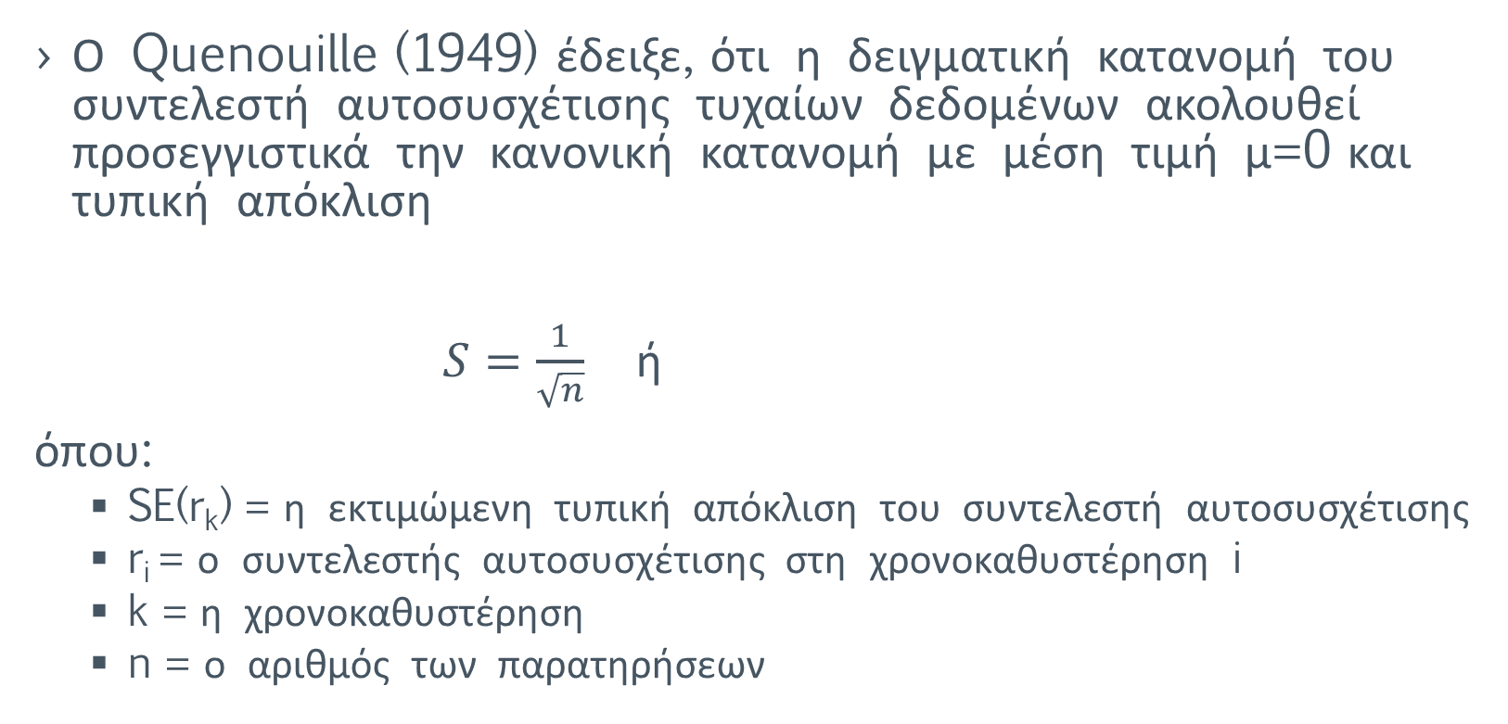
Εύρεση Μηδενικής Περιοχής
Ο Quenouille (1949) έδειξε, ότι η δειγματική κατανομή του συντελεστή αυτοσυσχέτισης τυχαίων δεδομένων ακολουθεί προσεγγιστικά την κανονική κατανομή με μέση τιμή μ=0 και τυπική απόκλιση
$S=\frac{1}{\sqrt{n}}$ ή
όπου:
SE(r_{k}) = η εκτιμώμενη τυπική απόκλιση του συντελεστή αυτοσυσχέτισης
r_{i} = ο συντελεστής αυτοσυσχέτισης στη χρονοκαθυστέρηση i
k = η χρονοκαθυστέρηση
n = ο αριθμός των παρατηρήσεων

Slide 33
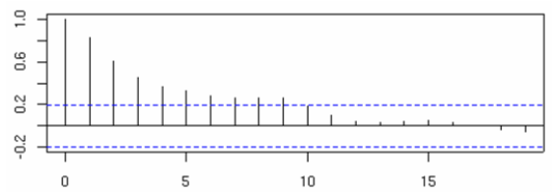
Εύρεση Μηδενικής Περιοχής
Η σχέση αυτή υποθέτει, ότι κάθε αυτοσυσχέτιση πριν τη χρονοκαθυστέρηση k είναι διαφορετική του μηδενός και κάθε αυτοσυσχέτιση για χρονοκαθυστέρηση μεγαλύτερη ή ίση του k είναι μηδέν.

Slide 34
Τυχαιότητα Χρονοσειράς
Για κάποιο συγκεκριμένο επίπεδο εμπιστοσύνης μία χρονοσειρά μπορεί να θεωρηθεί τυχαία, όταν κάθε συντελεστής αυτοσυσχέτισης βρίσκεται σε ένα διάστημα γύρω από το 0.
Το διάστημα ορίζεται ως 0±t∗SE(r_{k}), όπου t είναι εκατοστιαίο σημείο της κατανομής Student ή της κανονικής κατανομής ανάλογα με το n.
Μπορούμε να εξετάσουμε κάθε υπολογισμένο συντελεστή αυτοσυσχέτισης ξεχωριστά ή όλους μαζί σαν ομάδα.

Slide 35

Τυχαιότητα Χρονοσειράς
Όταν εξετάζουμε τους συντελεστές αυτοσυσχέτισης σαν ομάδα χρησιμοποιούμε τη στατιστική Q των Ljung – Box, η οποία ορίζεται ως:
όπου:
r_{k} = είναι οι συντελεστές αυτοσυσχέτισης
n = ο αριθμός των παρατηρήσεων της χρονοσειράς
m = ο αριθμός των χρονοκαθυστερήσεων, που πρέπει να ελεγχθούν
k = η εκάστοτε χρονοκαθυστέρηση (lag)

Slide 36
Τυχαιότητα Χρονοσειράς
Η στατιστική Q εξετάζει τους συντελεστές αυτοσυσχέτισης σαν ομάδα και όχι ανεξάρτητα τον κάθε ένα. Δηλαδή ο κάθε συντελεστής συνεισφέρει κάτι στη συνολική συσχέτιση μιας χρονοσειράς με τον εαυτό της ή οι παράγοντες επιδρούν αθροιστικά σε κάθε χρονική περίοδο.
Η στατιστική αυτή ακολουθεί την χ² κατανομή με m βαθμούς ελευθερίας, τον αριθμό δηλαδή των χρονοκαθυστερήσεων. Η στατιστική αυτή εφαρμόζεται συνήθως στα κατάλοιπα (residuals).

Slide 37
Μέθοδος των Διαφορών
Η μέθοδος των διαφορών χρησιμοποιείται για την απομάκρυνση της τάσης από μη στάσιμα δεδομένα.
Είναι καλή για:
Τον προσδιορισμό του θορύβου
Την μετατροπή των μη στάσιμων χρονοσειρών σε στάσιμες.
Οι διαφορές Y_{t}−Y_{t−1} αφαιρούν την τάση και αφήνουν τα κατάλοιπα

Slide 38
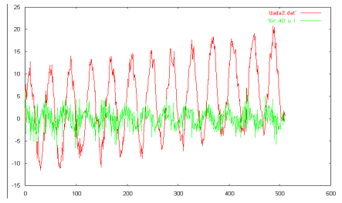
Μέθοδος των Διαφορών
Η χρονοσειρά των διαφορών είναι πιο μικρή καθώς χάνουμε ένα σημείο (το τελευταίο). Απόρροια του παραπάνω είναι, ότι μειώθηκε το πλάτος, αλλά αυξήθηκε ο θόρυβος.

Slide 39
Έλεγχος Καταλοίπων
Θεωρώντας τα κατάλοιπα ως τυχαίους αριθμούς δεν θα πρέπει να αυτοσυσχετίζονται.
Ο έλεγχος των καταλοίπων γίνεται με τη στατιστική Q των Ljung & Box, με την οποία ελέγχεται η σημαντικότητα από κοινού ενός αριθμού συντελεστών αυτοσυσχέτισης.

Slide 40
Εφαρμογή

Slide 41

Έλεγχος Σημαντικότητας Συντελεστών Αυτοσυσχέτισης
Βήμα 1
Υποθέσεις που γίνονται δεκτές: Για κάθε συντελεστή ο έλεγχος σημαντικότητας βασίζεται στη στατιστική συνάρτηση:
η οποία είναι η Student κατανομή με n-1 βαθμούς ελευθερίας, ή η κανονική κατανομή, επειδή ο πληθυσμός είναι κανονικός με γνωστή διασπορά ή αν το n-1 είναι μεγαλύτερο ή ίσο του 30.

Slide 42
Έλεγχος Σημαντικότητας Συντελεστών Αυτοσυσχέτισης
Βήμα 2
Η μηδενική και η εναλλακτική υπόθεση:
Με τον έλεγχο t ελέγχουμε τις υποθέσεις:
H₀ : ρ₁ = 0 με εναλλακτική H₁ : ρ₁ # 0
H₀ : ρ₂ = 0 με εναλλακτική H₁ : ρ₂ # 0

Slide 43

Έλεγχος Σημαντικότητας Συντελεστών Αυτοσυσχέτισης
Βήμα 3
Για α = 0.05 και δίπλευρο έλεγχο έχουμε:

Slide 44
Έλεγχος Σημαντικότητας Συντελεστών Αυτοσυσχέτισης
Βήμα 4
Απόφαση: Η απόφαση παίρνεται ανάλογα με τη τιμή της t σε σχέση με το διάστημα ισχύος της μηδενικής υπόθεσης και τα όρια του διαστήματος.

Slide 45
Εφαρμογή
Χρόνος | Πωλήσεις
1 | 123
2 | 130
3 | 125
4 | 138
5 | 145
6 | 142
7 | 141
8 | 146
9 | 147
10 | 157
11 | 150
12 | 160

Slide 46
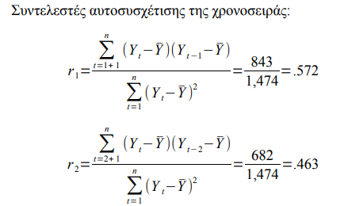
Εφαρμογή

Slide 47
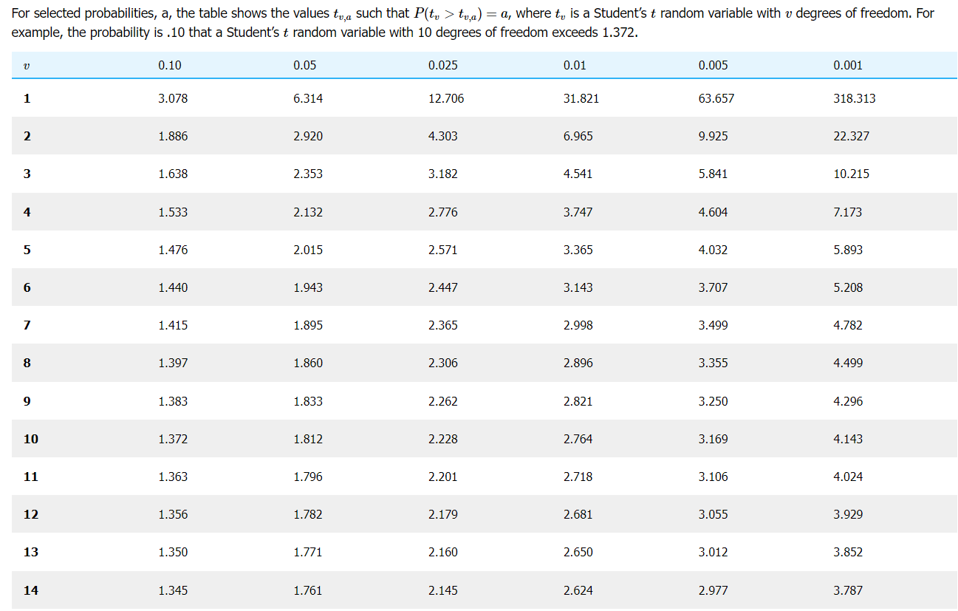

Slide 48
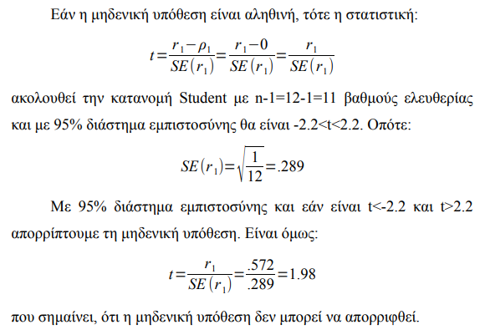
Εφαρμογή

Slide 49
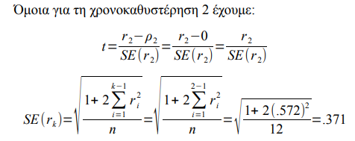
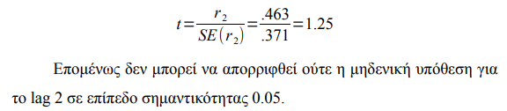
Εφαρμογή

Slide 50
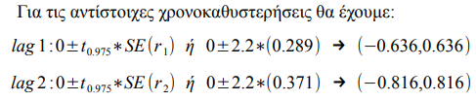
Εφαρμογή
Ένας εναλλακτικός τρόπος για να ελέγξουμε τα όρια εμπιστοσύνης είναι να δημιουργήσουμε το διάστημα εμπιστοσύνης με κέντρο το 0.

Slide 51
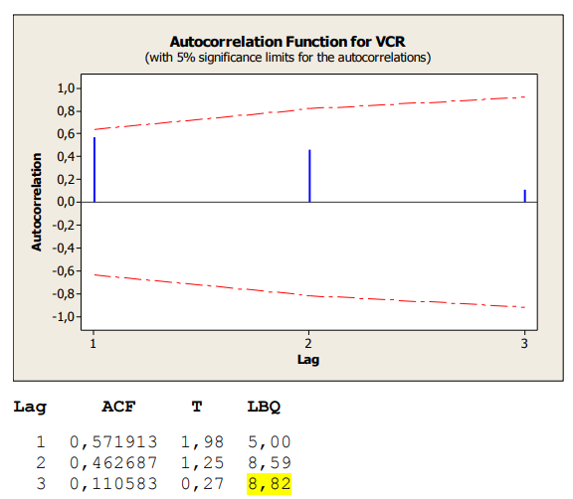
Εφαρμογή

Slide 52
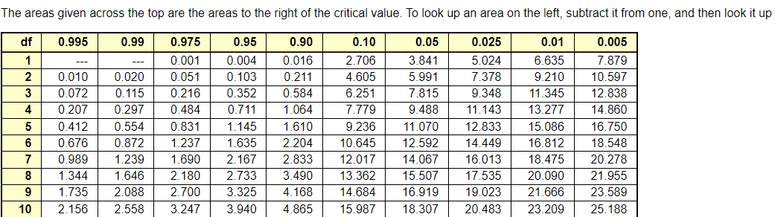

Slide 53
Εφαρμογή
Η χ² με 3 βαθμούς ελευθερίας, με 95% διάστημα εμπιστοσύνης και μονόπλευρο έλεγχο είναι 7.81, που είναι μικρότερο από το 8.82. Επομένως η μηδενική υπόθεση απορρίπτεται.

Slide 54
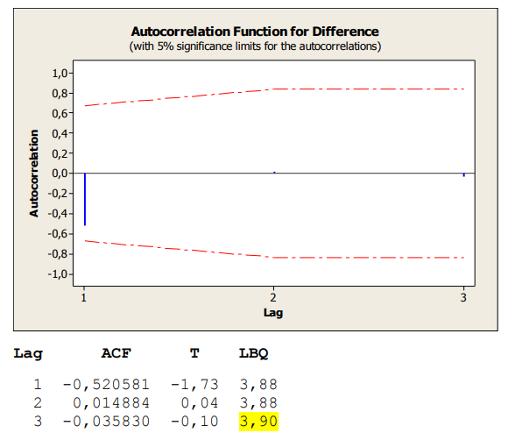
Εφαρμογή

Slide 55

Ερωτήσεις???

